Slide 1


Slide 2
نشست علمی
موضوع :
مواجهه های نادرست با آسیب های اجتماعی
ارائه دهنده:
سید کمال الدین حسینی، معاون آموزشی، پژوهشی و فرهنگی استان خراسان رضوی
آبان ماه 1397

Slide 3
با آسیبهای اجتماعی به گونه ای مواجه شوید که گویی فرزند خودتان در معرض آسیب است. (نقل به مضمون)
مقام معظم رهبری

Slide 4
موضوع : مواجهه های نادرست با آسیب های اجتماعی
محورها:
الف) توضیح دو مفهوم جامعه شناختی (به اختصار)
ب) ارائه نشانگانی از برخی عدم تعادلها با کمک علم آمار
ج) توضیح برخی مواجهه های نادرستی که با آسیبهای اجتماعی داشته ایم
د) ارائه چند گزاره به عنوان جمع بندی و نتیجه گیری بحث

Slide 5
رویکرد به رفتار انحرافی و منحرف به عنوان:
الف)یک کنش
ب)یک واکنش

Slide 6
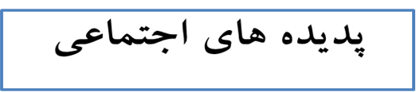
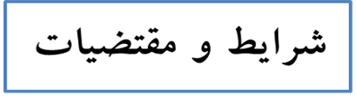
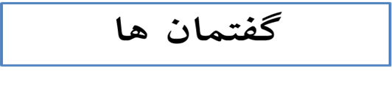
مدل نظری شکل گیری پدیده های اجتماعی
رسوبات فرهنگی

Slide 7
ارائه نشانگانی از عدم تعادل با کمک علم آمار

Slide 8
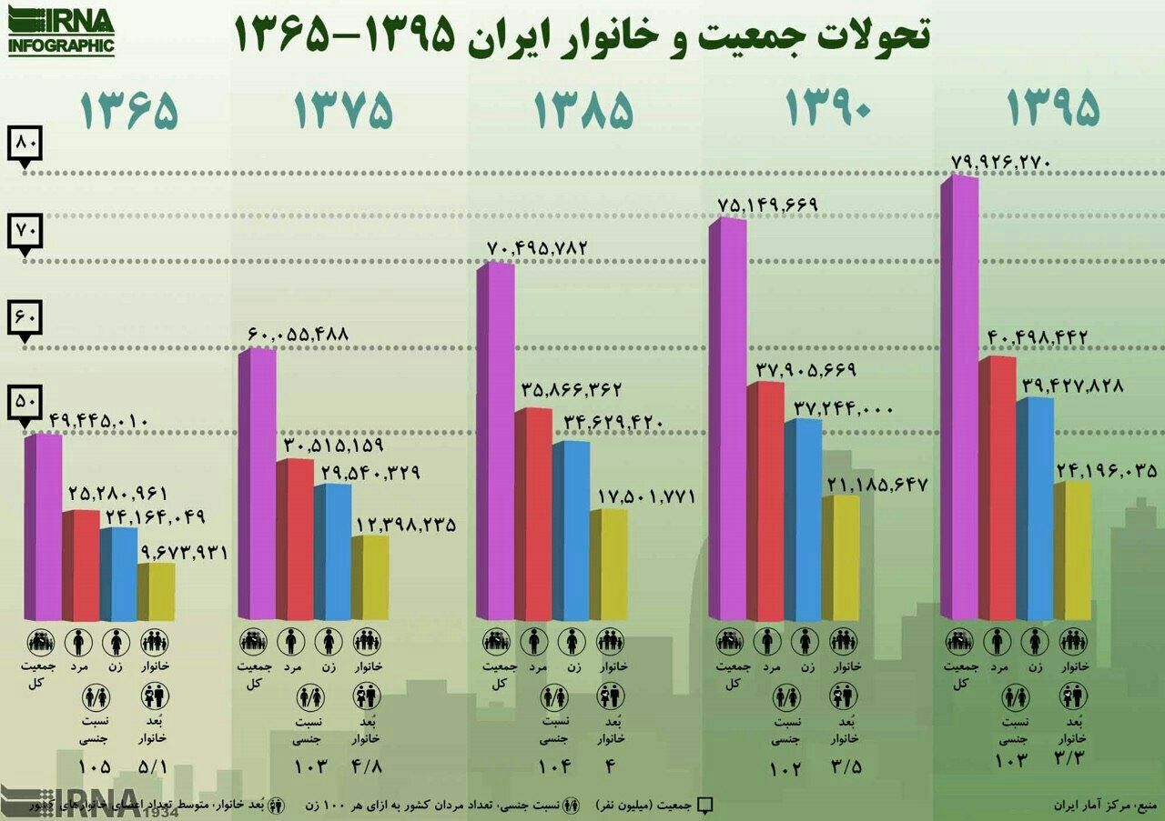

Slide 9
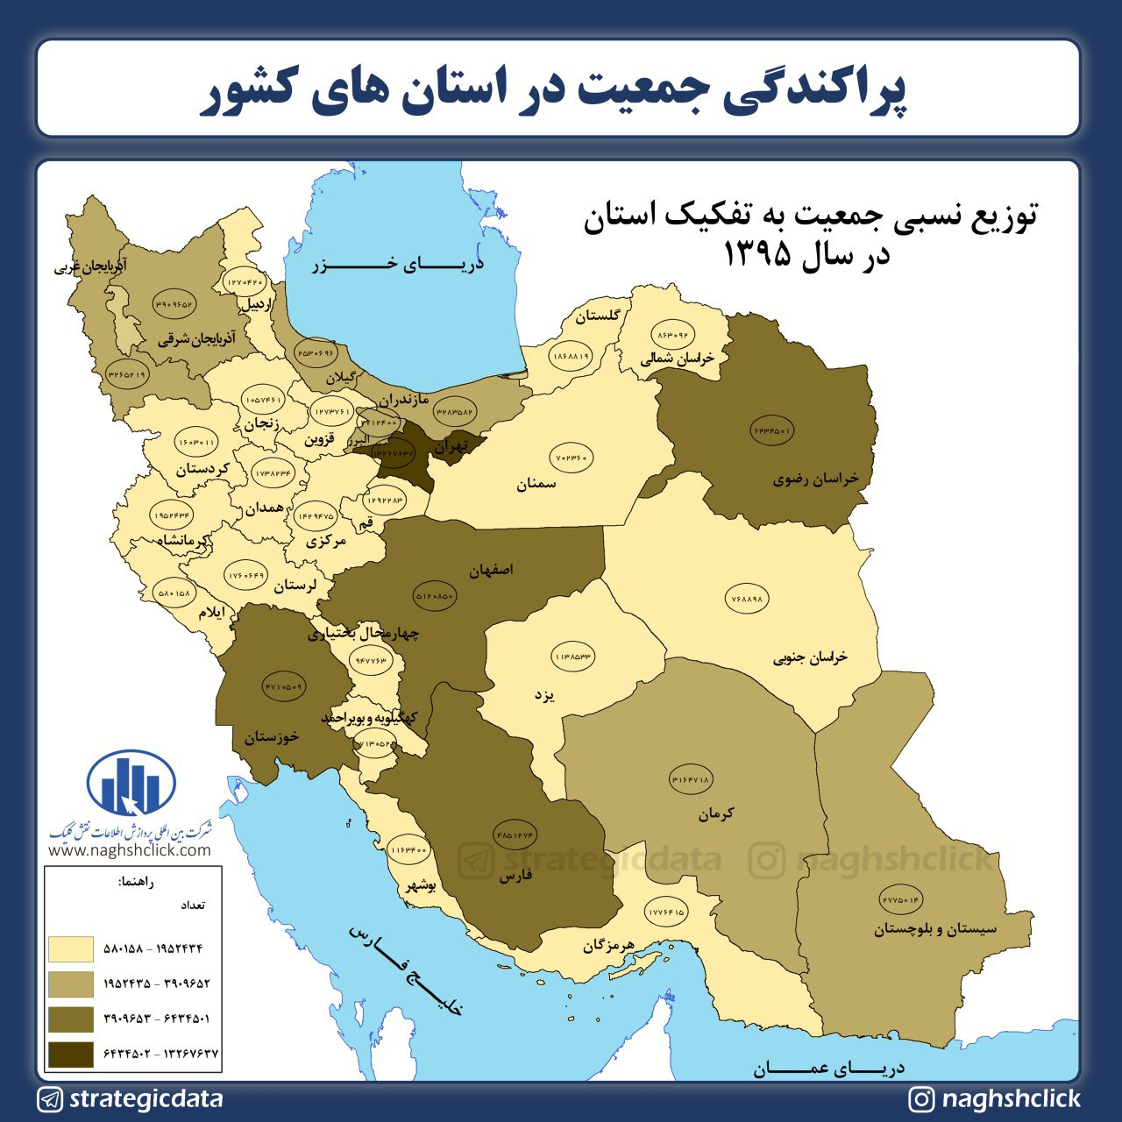

Slide 10
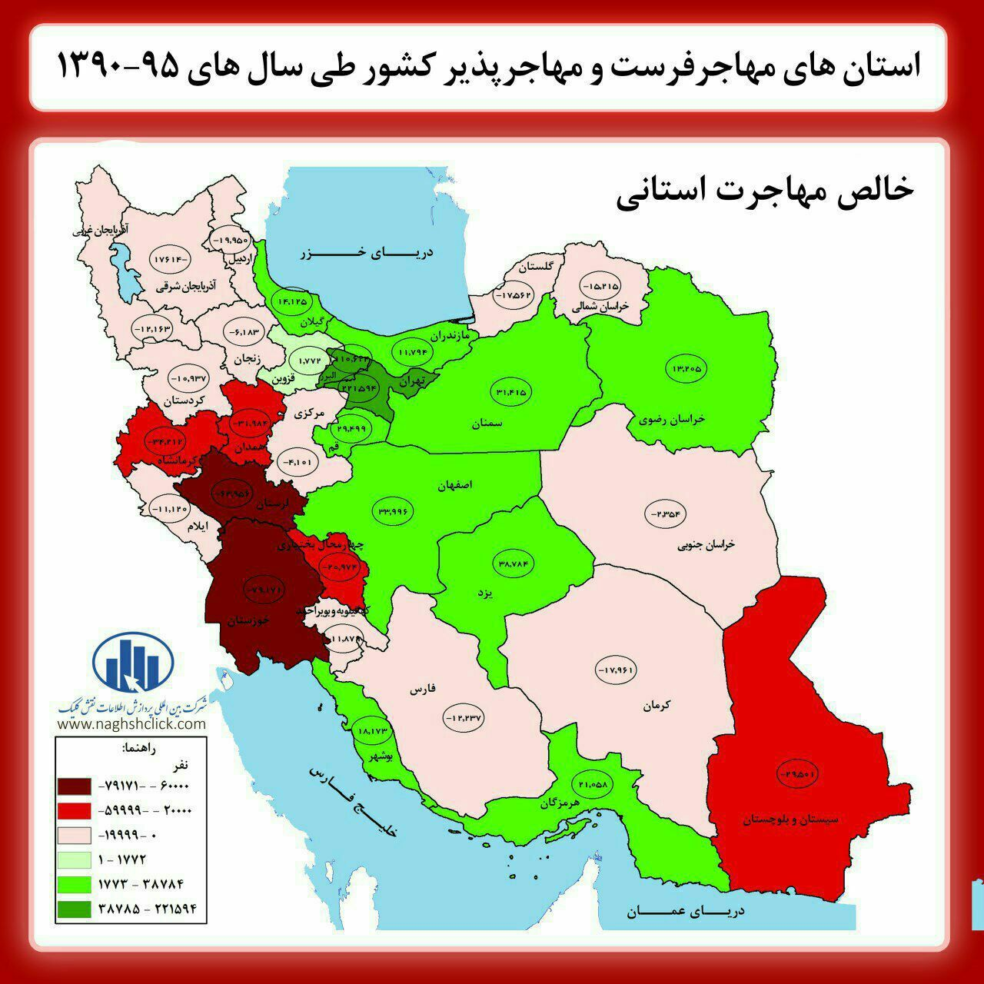

Slide 11
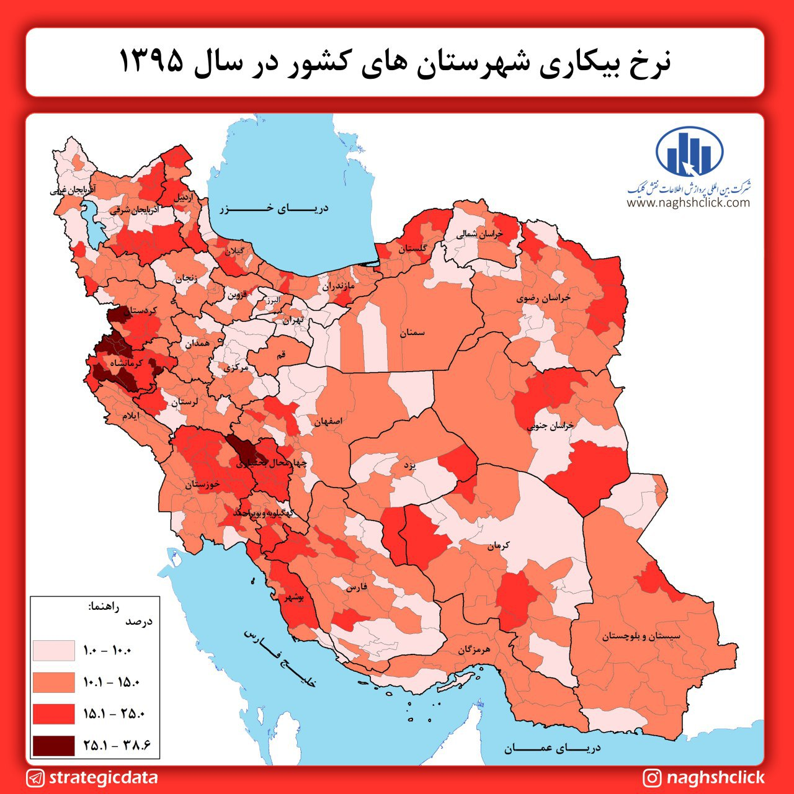

Slide 12
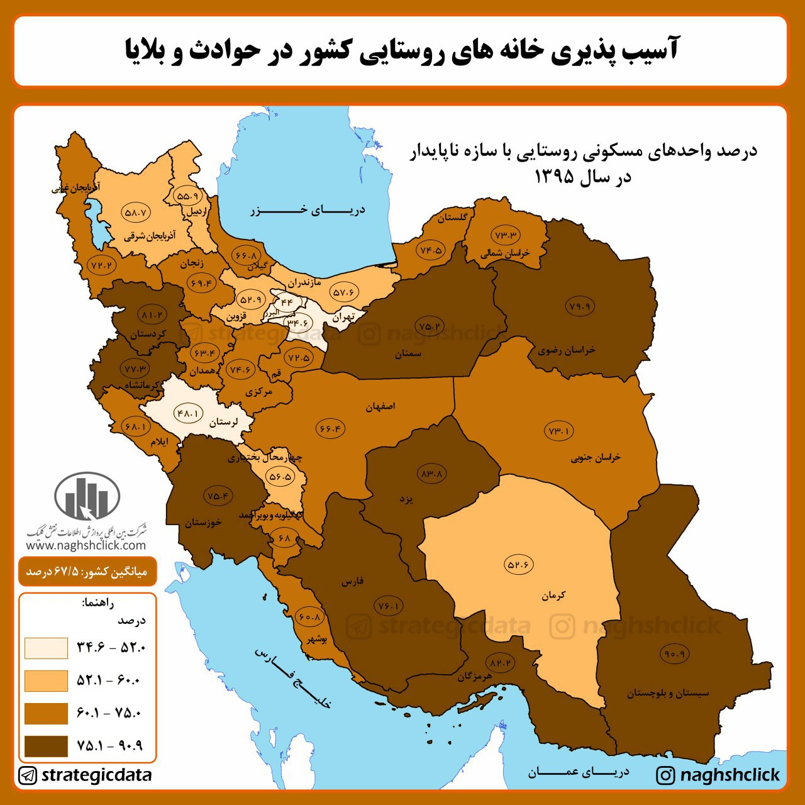

Slide 13
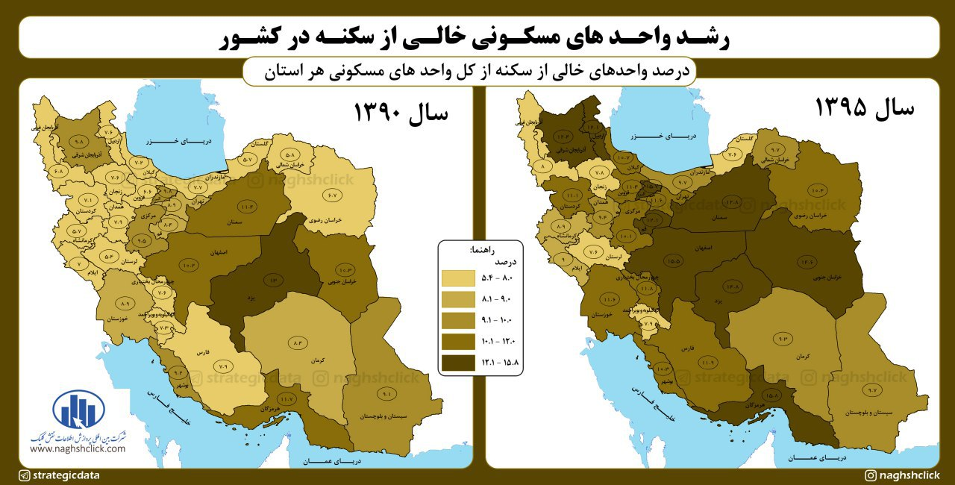

Slide 14
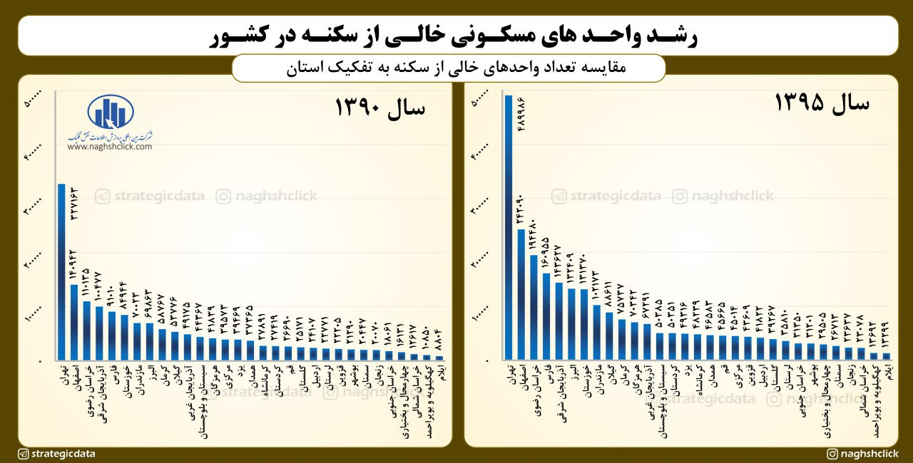

Slide 15
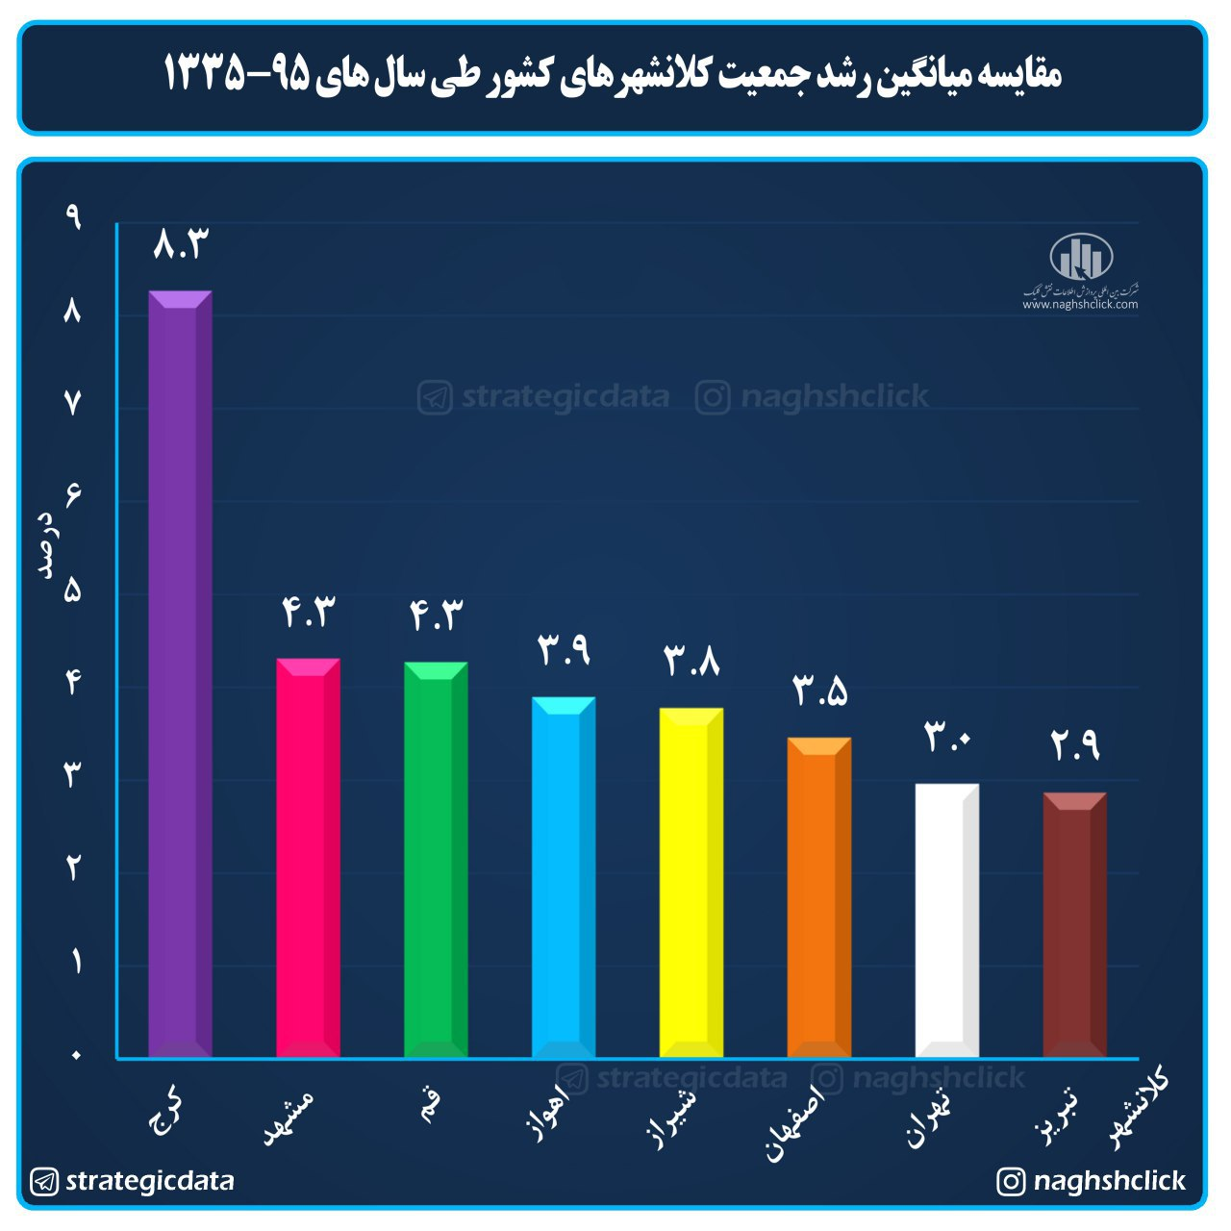

Slide 16
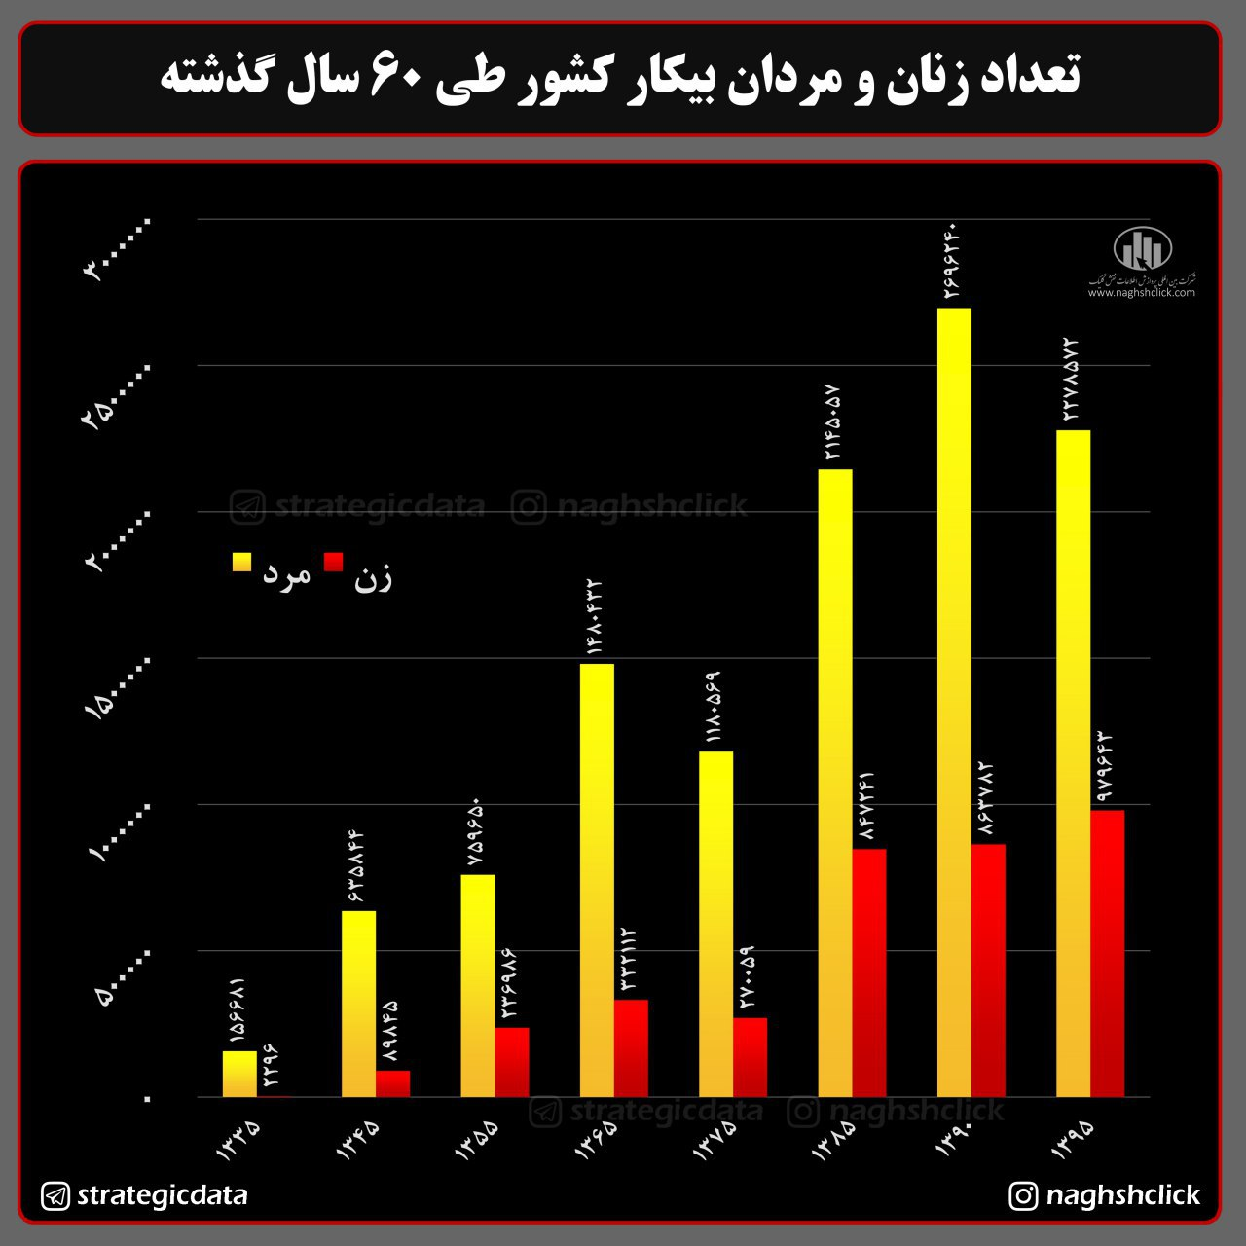

Slide 17
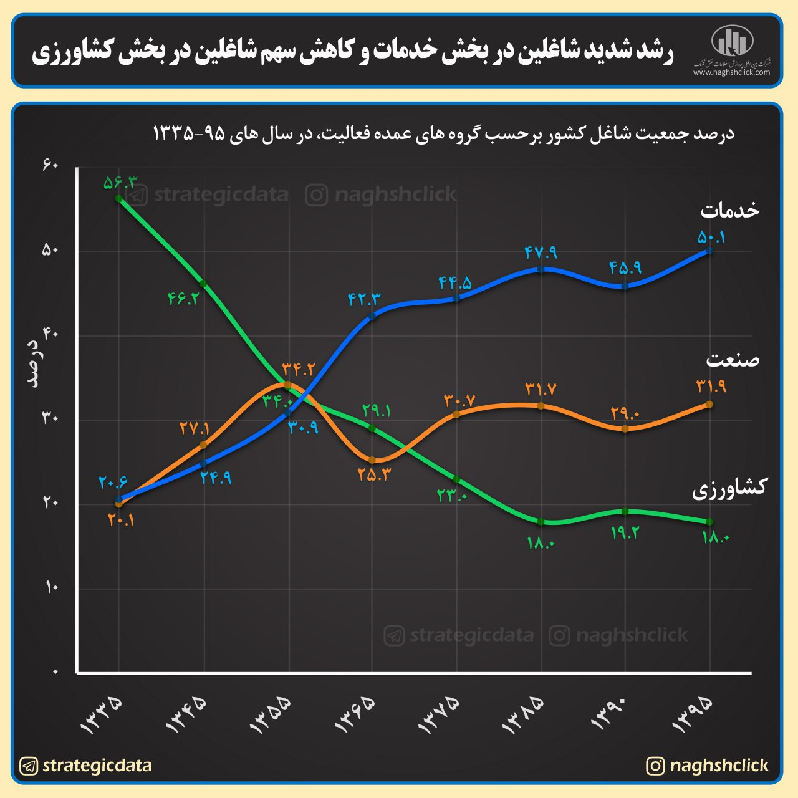

Slide 18
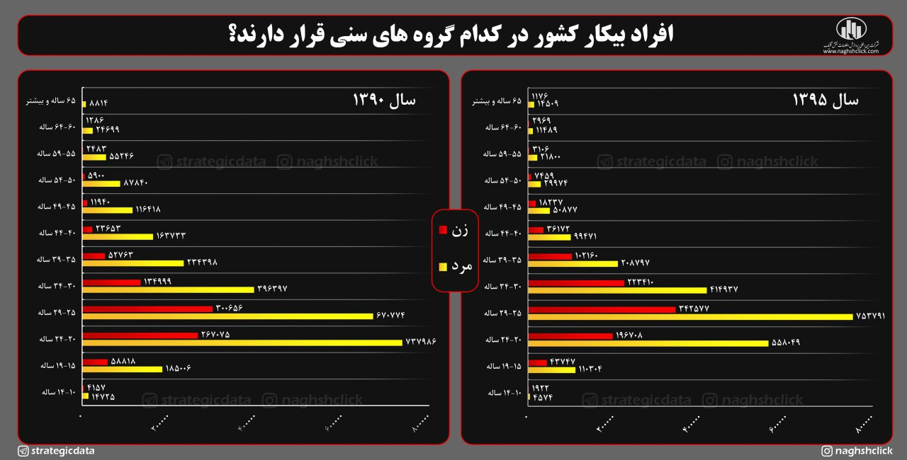

Slide 19
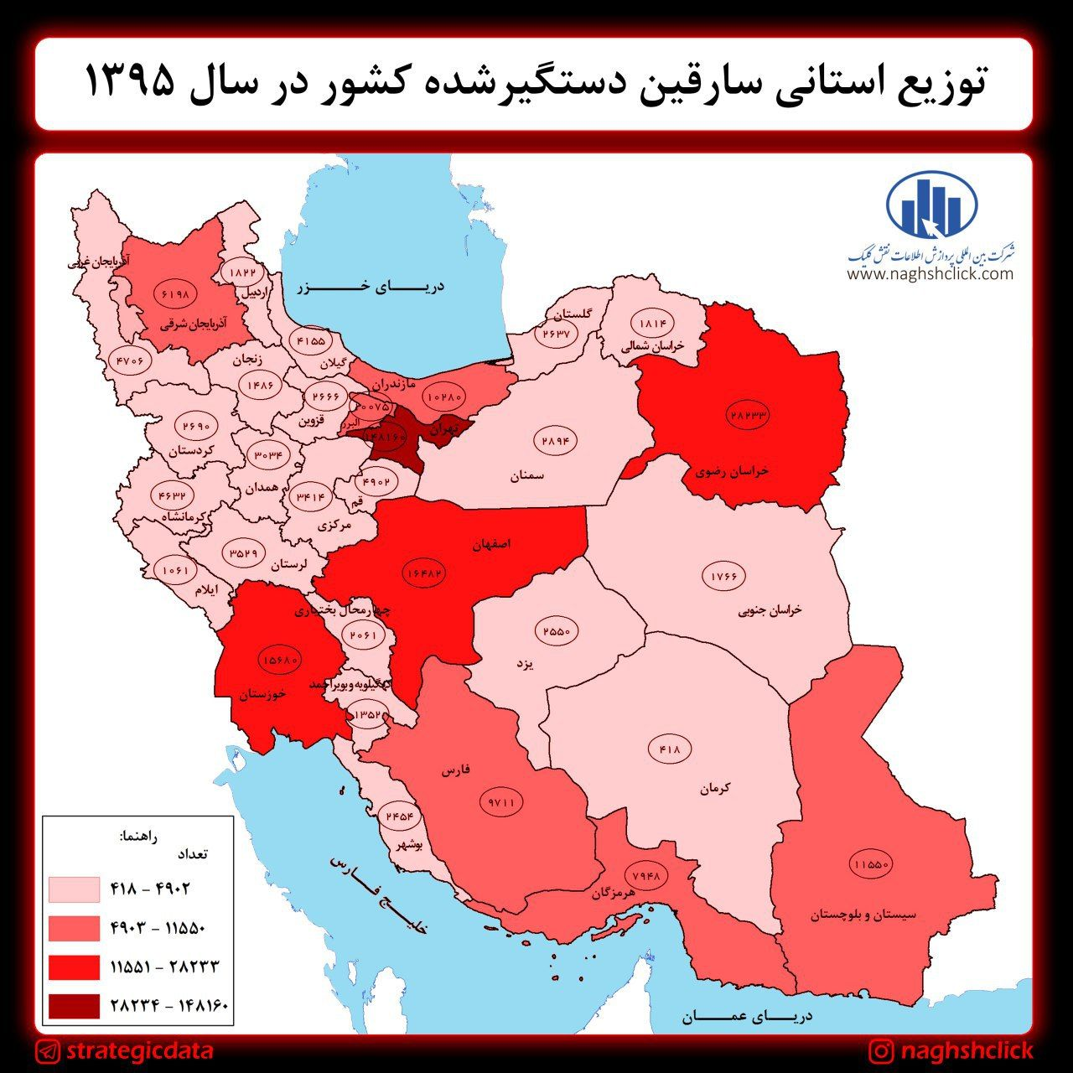

Slide 20
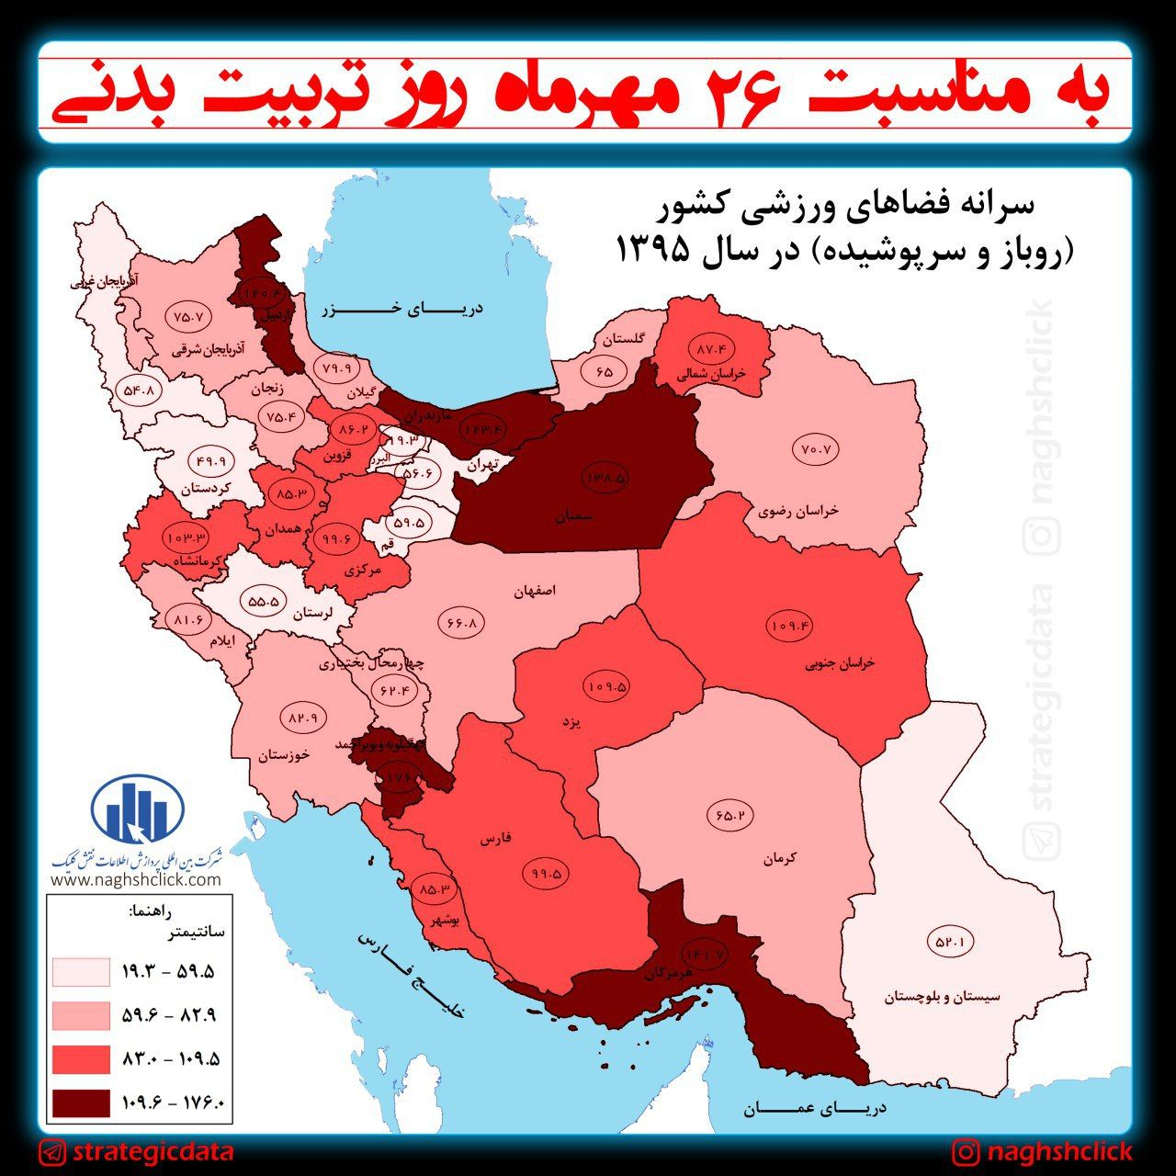

Slide 21
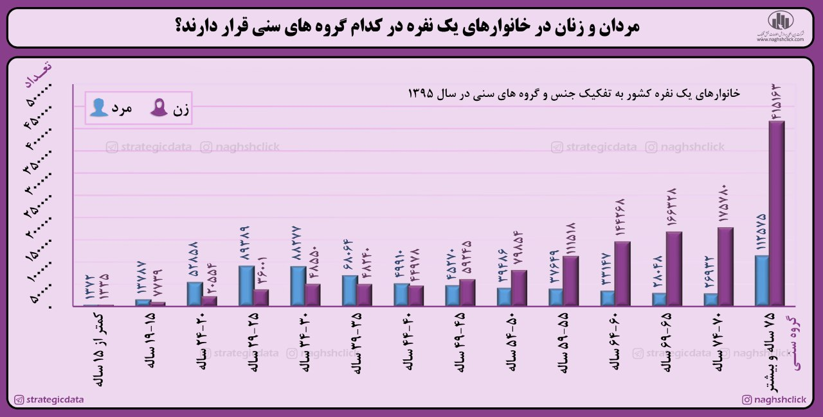

Slide 22
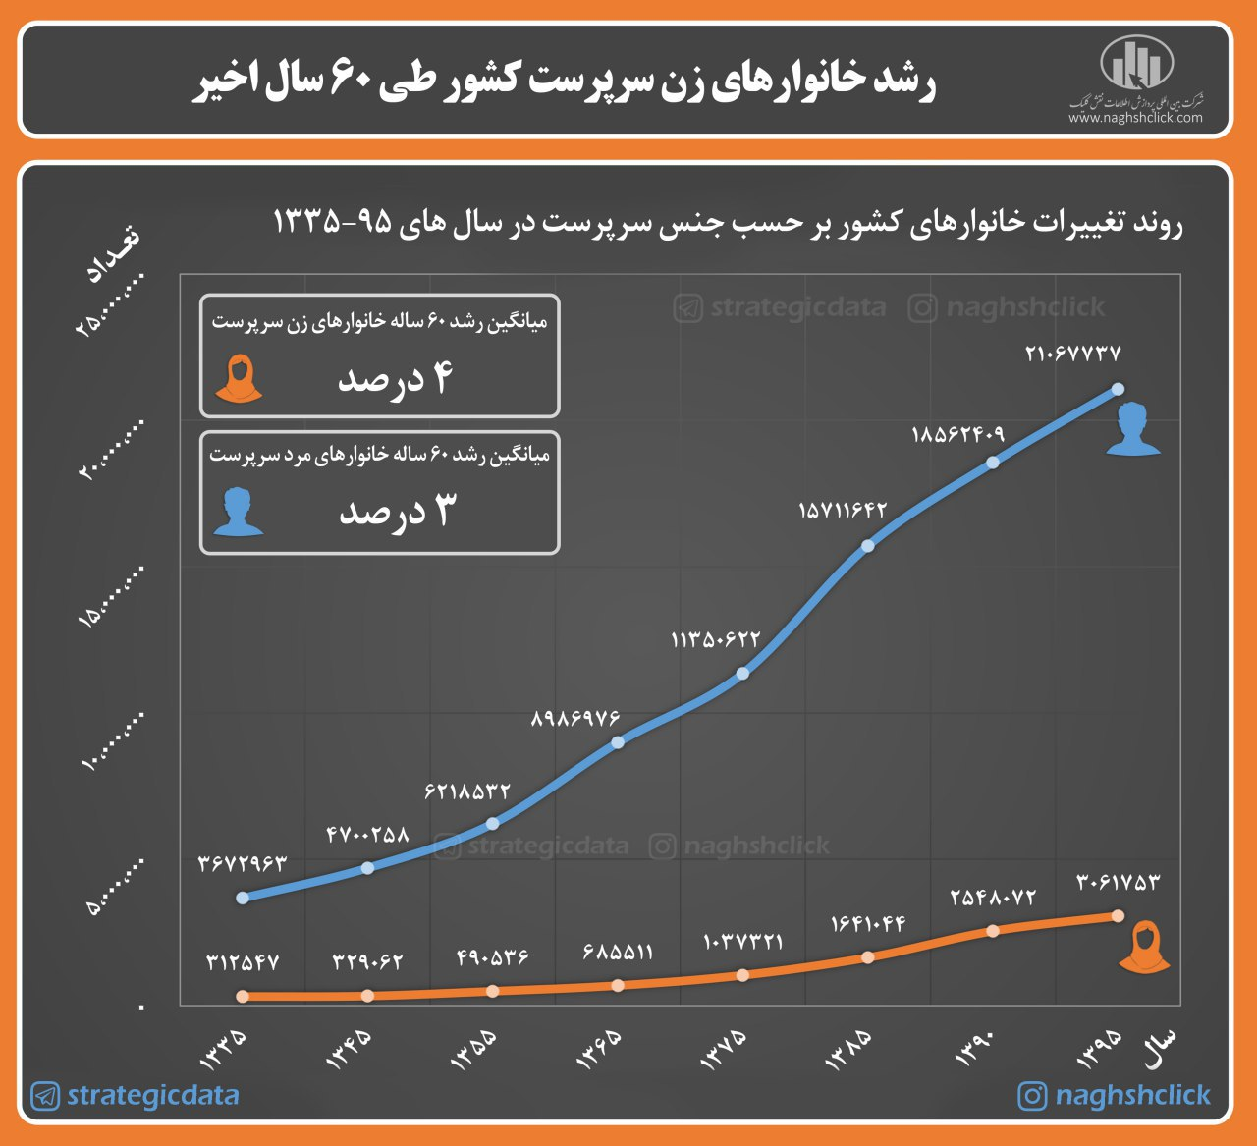

Slide 23
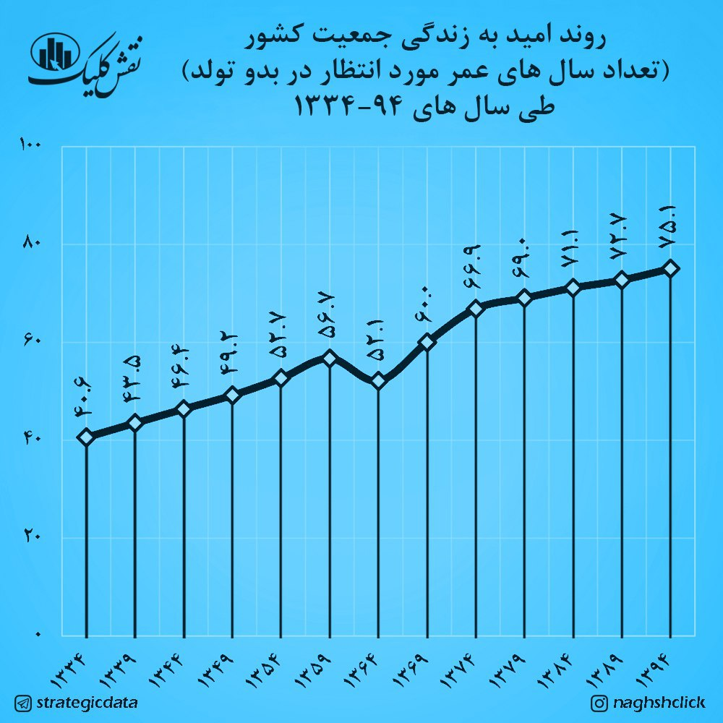

Slide 24
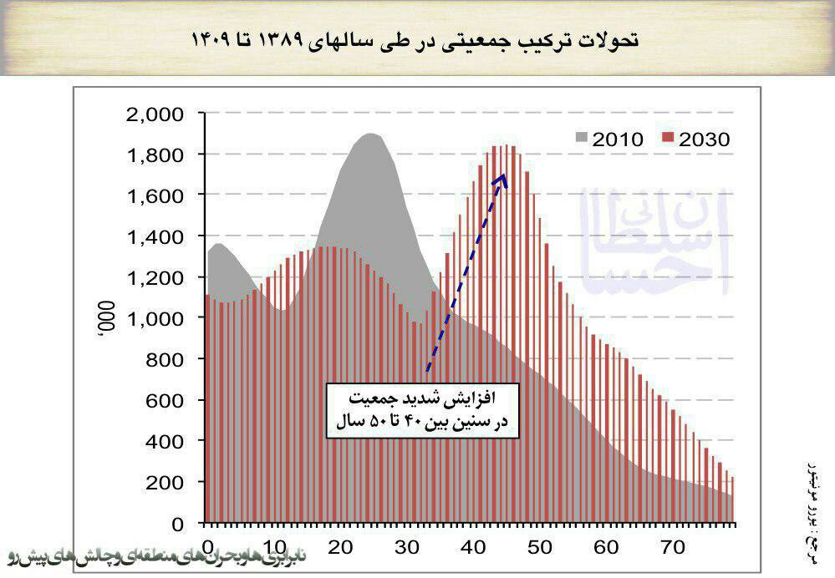

Slide 25
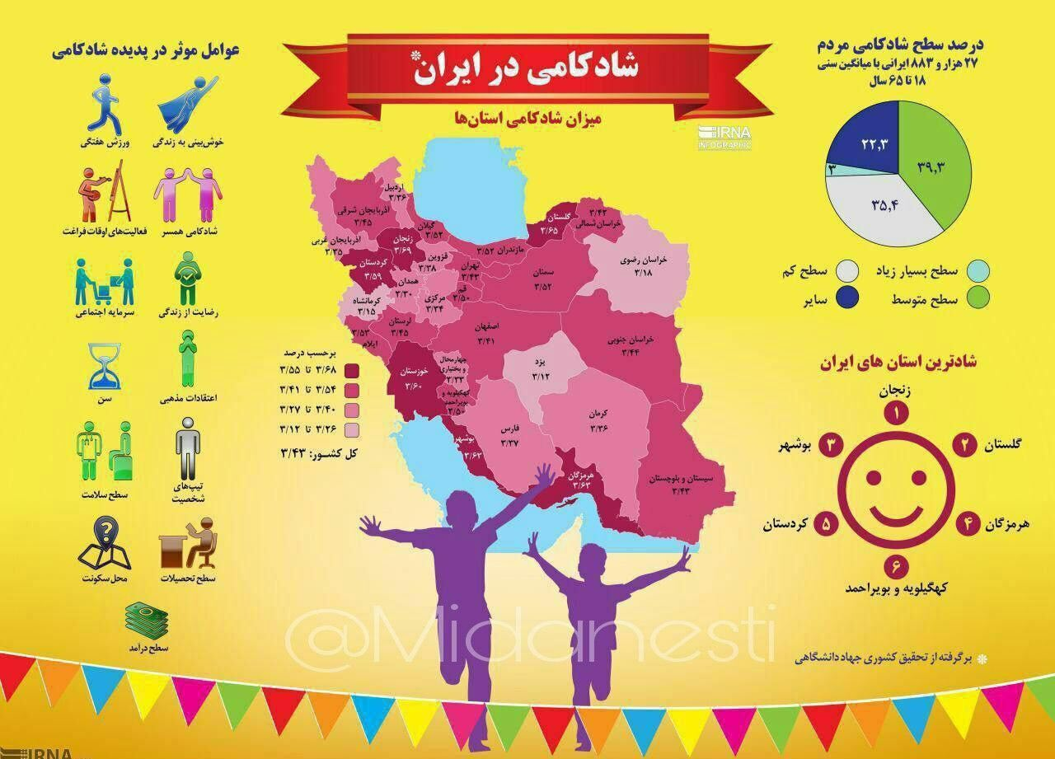

Slide 26
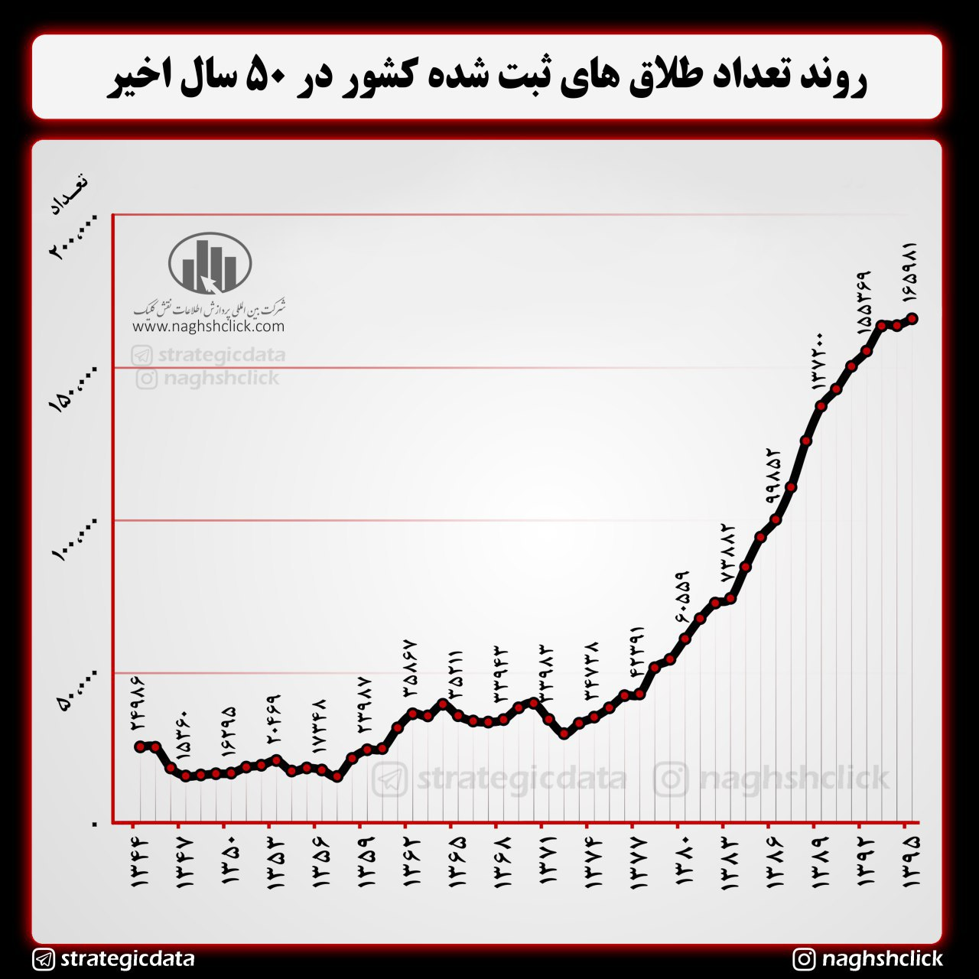

Slide 27
اشتباهات رایج در مواجهه با آسیبهای اجتماعی

Slide 28

انواع آسیبها
آسیب های بحرانی
اسیب های بنیانی

Slide 29
اشتباهات رایج در مواجهه با آسیبهای اجتماعی
عدم توجه به ابعاد نرم افزاری رفتار انسان (رابطه نظام ارزشی ورفتار)
چرا امروزه مصرف مواد مخدر افزایش یافته است ؟
چرا در ایران زنان کمتر از مردان سیگار می کشند؟
چرا مصرف ناس خیلی کم در جامعه ایران شیوع پیدا کرده است؟
چرا مصرف هروئین( اوایل تولید ) خیلی شیوع پیدا نکرد؟
چرا درافغانستان میزان مصرف مواد مخدردر مقایسه با سایر کشورهاکمتر است؟(البته هم اکنون در حال رشداست)

Slide 30
اشتباهات رایج در مواجهه با آسیبهای اجتماعی
عدم صداقت با خودمان: آمارهای ارائه شده در گذشته، موید این موضوع می باشد.(مصادیق نرخ باسوادی ، آمار های رشد و.....)
عدم توجه فرایندی به آسیبها: مثال مواجه با ازدواج

Slide 31
اشتباهات رایج در مواجهه با آسیبهای اجتماعی
در آستانه ازدواج ( توانایی شناخت و انتخاب منطقی)
سا ل های اولیه ی زندگی
طلاق
آمادگی قبل از ازدواج ( رشداجتماعی)
چرخه
ازدواج و طلاق
قبل از طلاق
بعد از طلاق
عدم توجه فرایندی به آسیبها

Slide 32
اشتباهات رایج در مواجهه با آسیبهای اجتماعی
تنها راه حل را مواجه مستقیم دیدن:
مثال :
- ارتباط با جنس مخالف
- مبارزه با مواد مخدر در مدارس( با سخنرانی و نمایش مواد)
در صورتیکه شرایط و مقتضیات را باید مورد توجه داشت.(مثال تعاملات گرم و ذاتی)
نگاه محوری بیشتررویکرد کنترلی

Slide 33
اشتباهات رایج در مواجهه با آسیبهای اجتماعی
عدم جامع نگری و سطحی نگری:
مصادیق :
- تک علتی دیدن
ساده سازی : یک پاسخ برای همه مسایل – مثال (اقتصاد)(کنترل فضای مجازی)
راه حل ساده سازی: آموزش
- اشکال : امروز تزاحم آموزش داریم
-سیر توجه به مقوله آموزش در جامعه:
آموزش بزرگسالان
اموزش کودکان
غفلت از مفهوم کودکی

Slide 34
اشتباهات رایج در مواجهه با آسیبهای اجتماعی
حل همه مشکلات بوسیله قوه عاقله (دولتها ): (در سه عرصه)
مقام معظم رهبری : هرگاه کارها به مردم واگذار شده ، نتایج بهتری حاصل شده است ( نقل به مضمون )
مصادیق :
-غفلت از مشارکت نظامند و واقعی مردم )باور به مشارکت های تزیینی(
غفلت از تاثیر الگو های مرجع و گروههای مرجع

Slide 35
شیوه های نفوذ اجتماعی
تاثیر پذیری جوانان | پایدارترین | ناپایدارترین | جزء مهم | شیوه نفوذ
 |  | + | قدرت | متابعت
+ |  |  | جذبه و کشش | الگو سازی( همانند سازی)
 | + |  | قابلیت قبول رفتار | درونی سازی

Slide 36
چهار گزاره نتیجه بحث
نظام اجتماعی هم ، همچون سایر سیستم ها ،دارای قانونمندی های خاص خود می باشد.
پدیده های اجتماعی خیلی پیچیده ودارای علتهای متداخل هستند.
با عدم تعادل ها ، انتظام اجتماعی و سلامت اجتماعی بهم می خورد
با تعامل گرم برابر می توان تعادل و نظم اجتماعی را برقرارکرد

